Slide 1
الفصل
العمليات على الكسور العشرية
٣
الفصل الثالث: العمليات على الكسور العشرية
٣-١ تمثيل الكسور العشرية

Slide 2
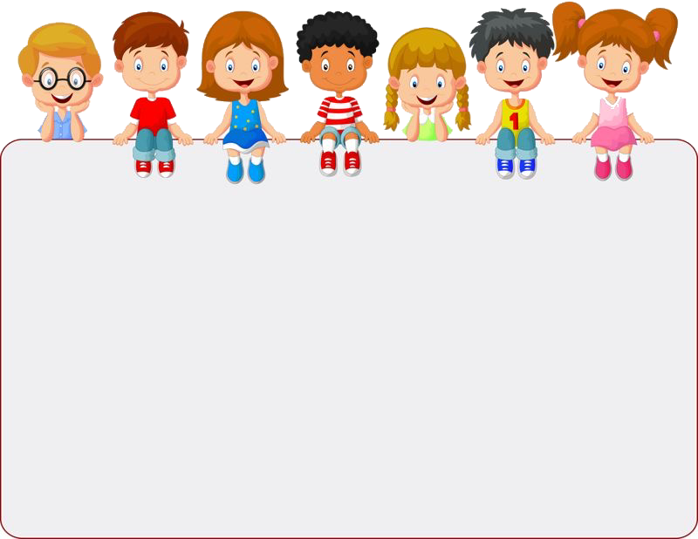



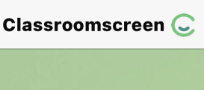






أدوات
ماذا تعلمت
ماذا أريد أن أعرف
ماذا أعرف
جدول التعلم
نشاط
التركيز | فكرة الدرس | المفردات | التدريس | استعد | أمثلة | التدريب | تأكد | مهارات عليا | التقويم | تقويم ختامي | الواجب

Slide 3
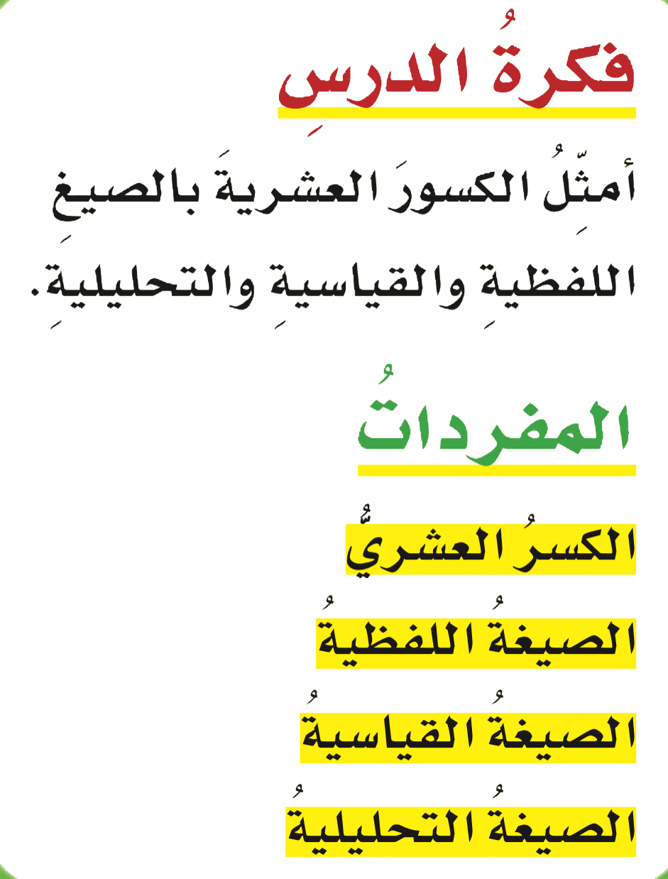
فكرة الدرس
أدوات
المفردات
نشاط
التركيز | فكرة الدرس | المفردات | التدريس | استعد | أمثلة | التدريب | تأكد | مهارات عليا | التقويم | تقويم ختامي | الواجب

Slide 4
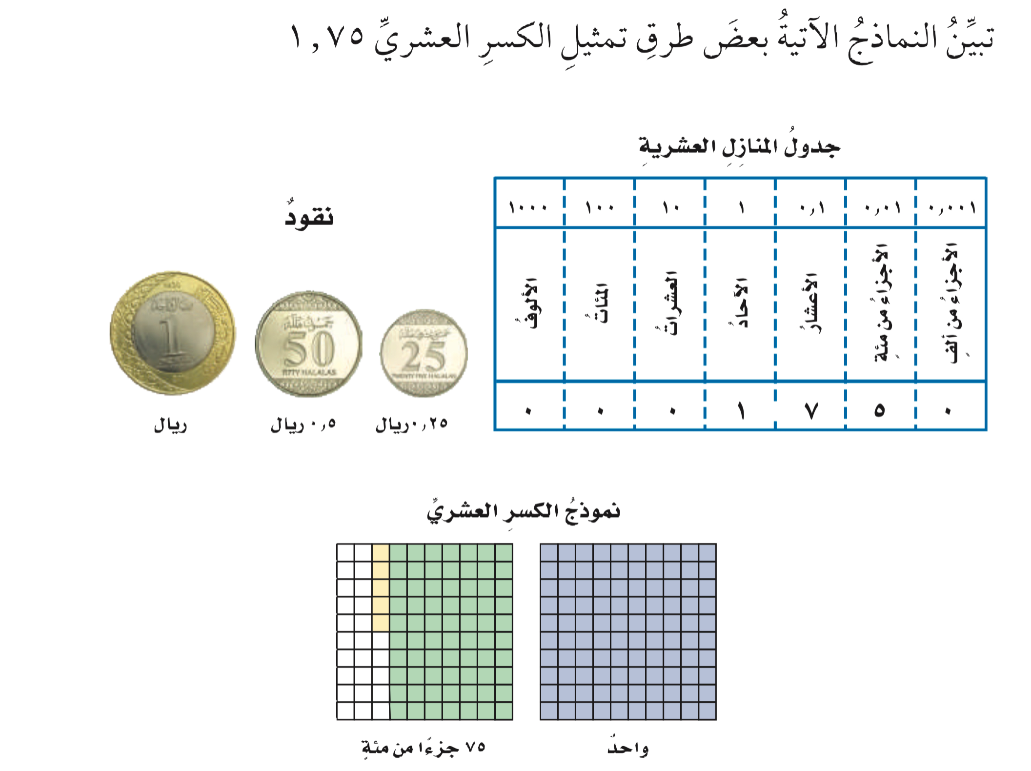
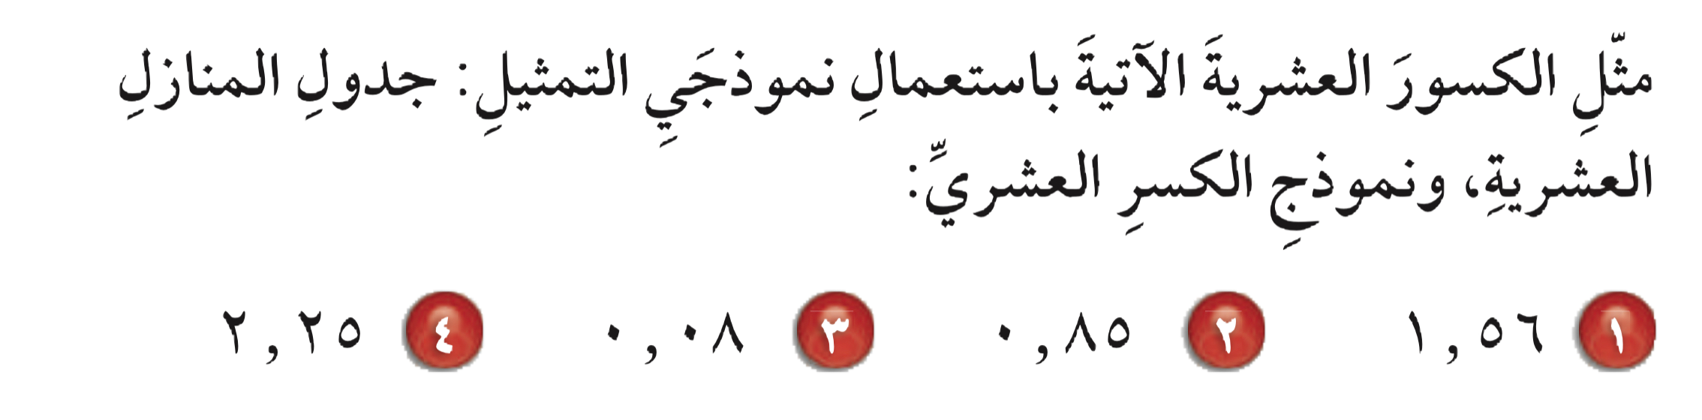
نشاط
أدوات
نشاط
التركيز | فكرة الدرس | المفردات | التدريس | استعد | أمثلة | التدريب | تأكد | مهارات عليا | التقويم | تقويم ختامي | الواجب

Slide 5

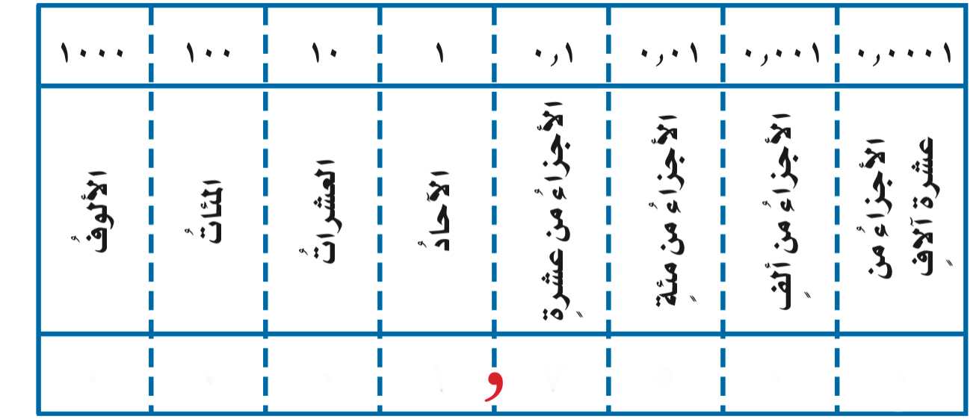
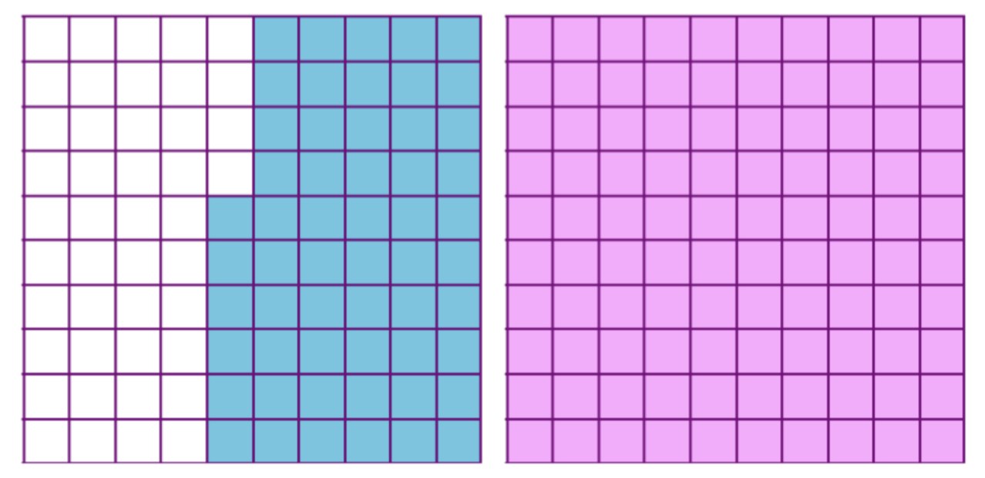

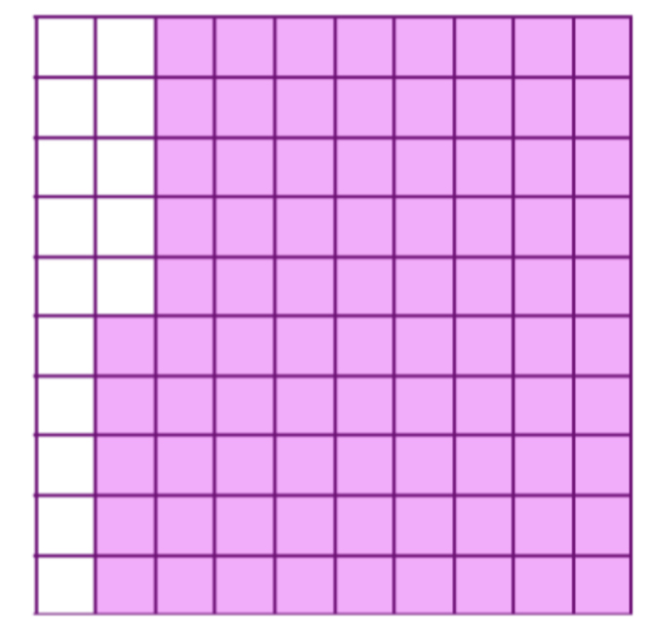
نشاط
أدوات
١
٥
٦
٠
٨
٥
نشاط
التركيز | فكرة الدرس | المفردات | التدريس | استعد | أمثلة | التدريب | تأكد | مهارات عليا | التقويم | تقويم ختامي | الواجب

Slide 6
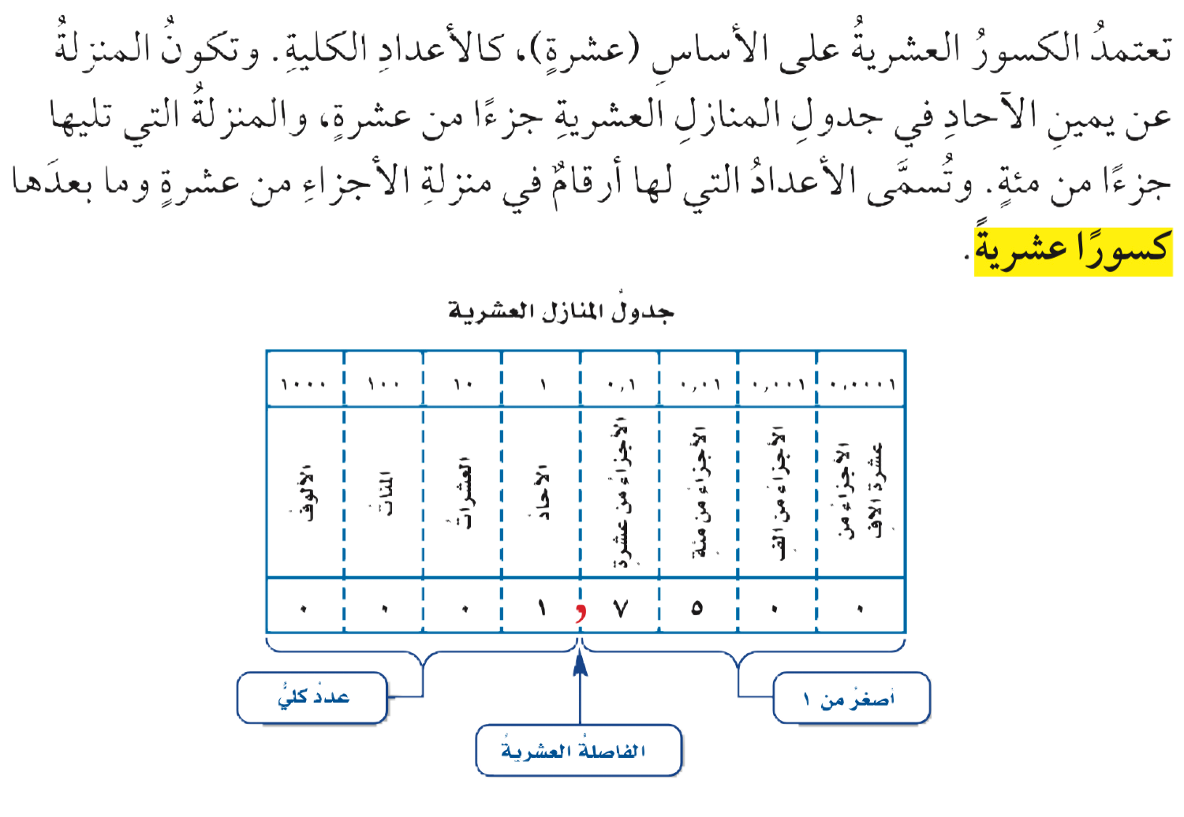
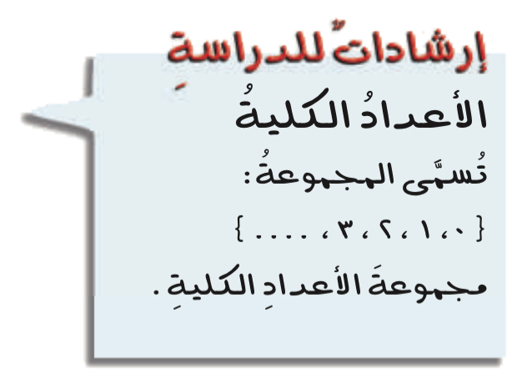
مفردات
أدوات
نشاط
التركيز | فكرة الدرس | المفردات | التدريس | استعد | أمثلة | التدريب | تأكد | مهارات عليا | التقويم | تقويم ختامي | الواجب

Slide 7
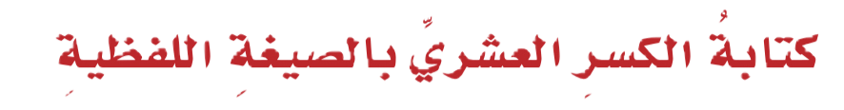
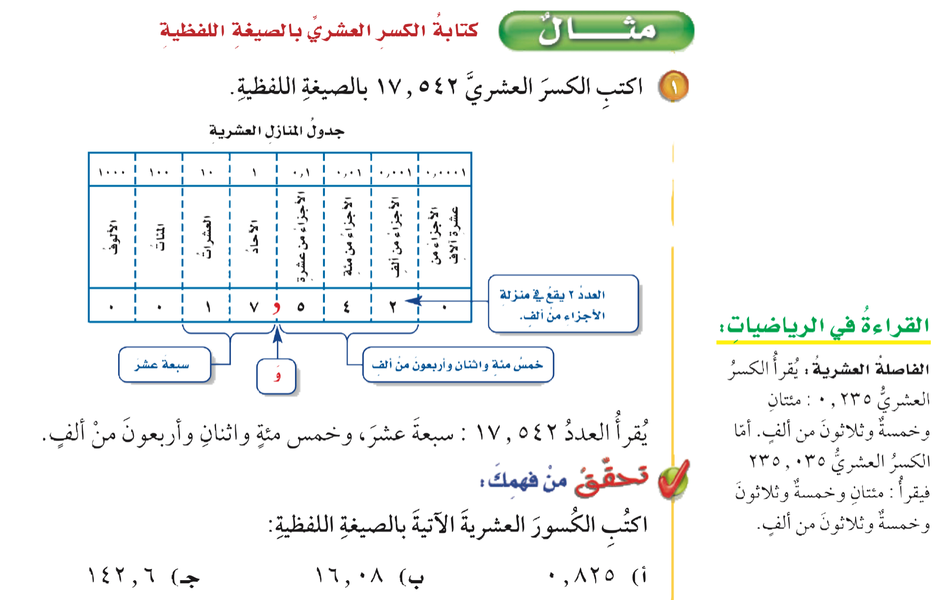
مثال
أدوات
تحقق من فهمك
نشاط
التركيز | فكرة الدرس | المفردات | التدريس | استعد | أمثلة | التدريب | تأكد | مهارات عليا | التقويم | تقويم ختامي | الواجب

Slide 8

تحقق من فهمك
أدوات
الحل
نشاط
التركيز | فكرة الدرس | المفردات | التدريس | استعد | أمثلة | التدريب | تأكد | مهارات عليا | التقويم | تقويم ختامي | الواجب

Slide 9
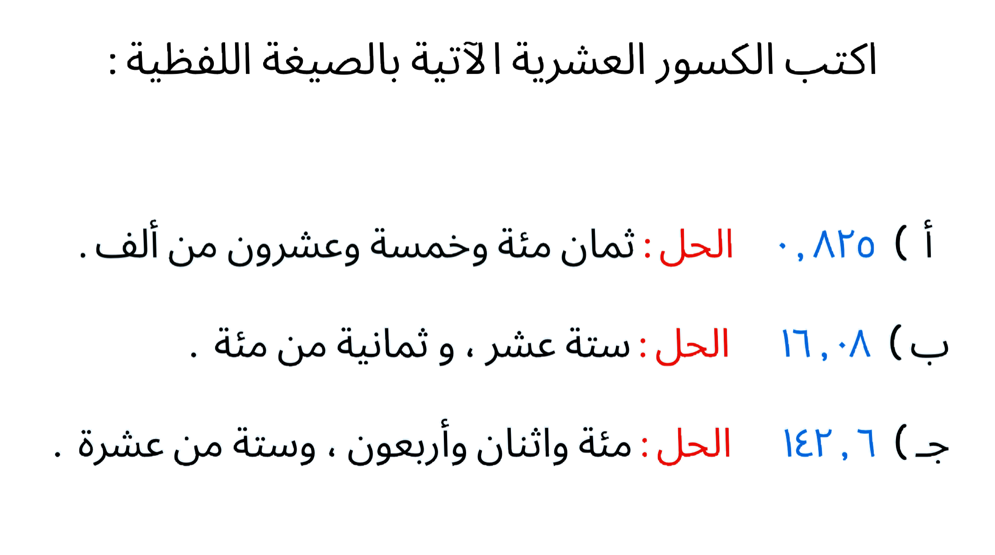
تحقق من فهمك
أدوات
نشاط
التركيز | فكرة الدرس | المفردات | التدريس | استعد | أمثلة | التدريب | تأكد | مهارات عليا | التقويم | تقويم ختامي | الواجب

Slide 10
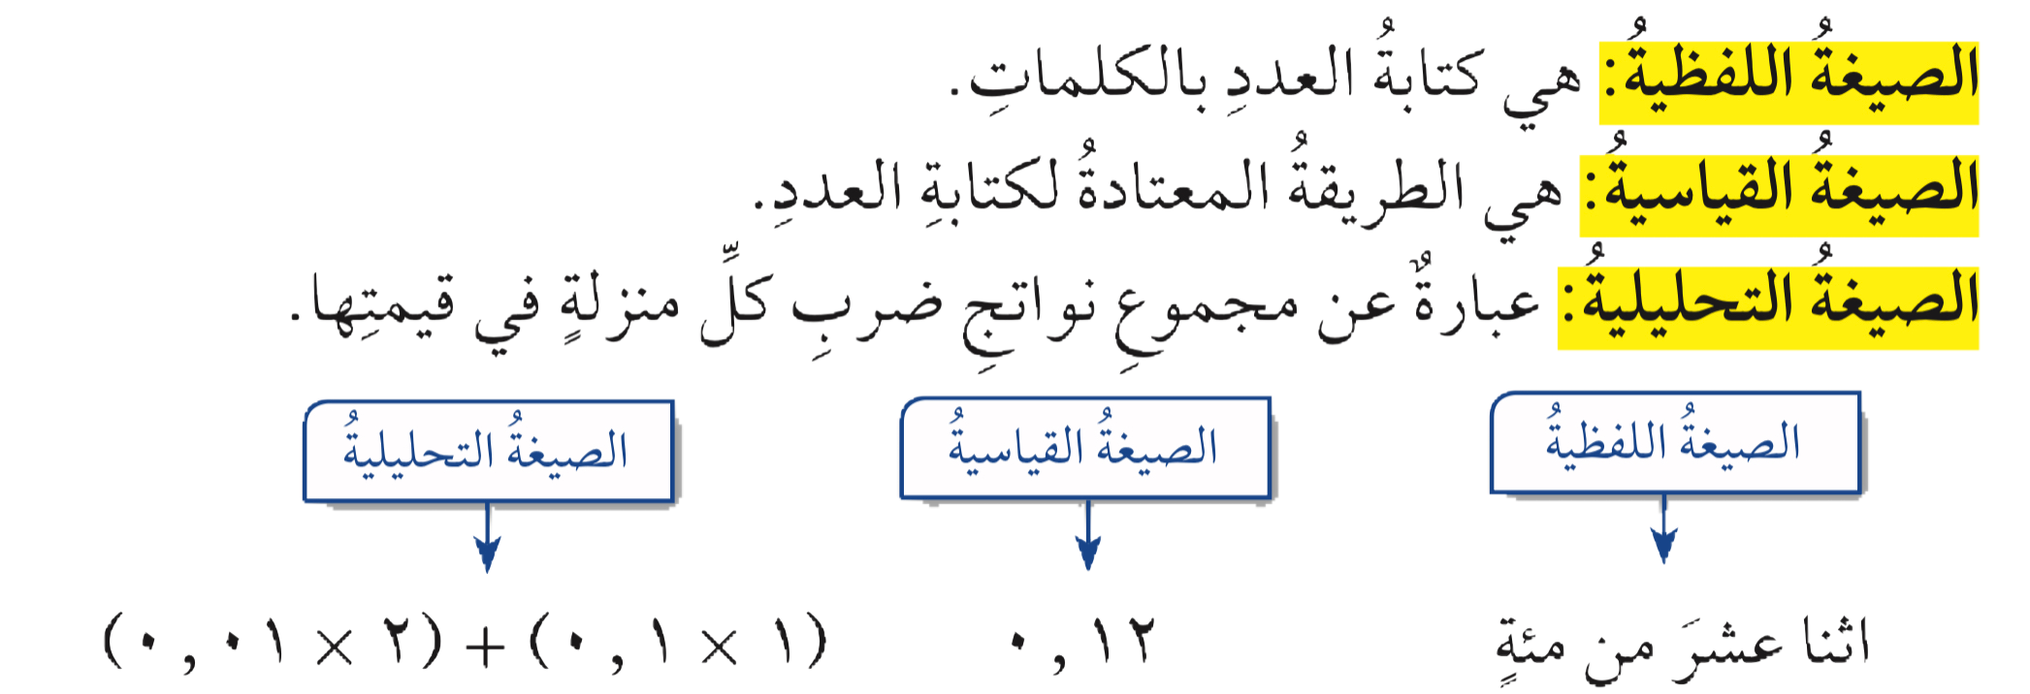
مفردات
أدوات
نشاط
التركيز | فكرة الدرس | المفردات | التدريس | استعد | أمثلة | التدريب | تأكد | مهارات عليا | التقويم | تقويم ختامي | الواجب

Slide 11
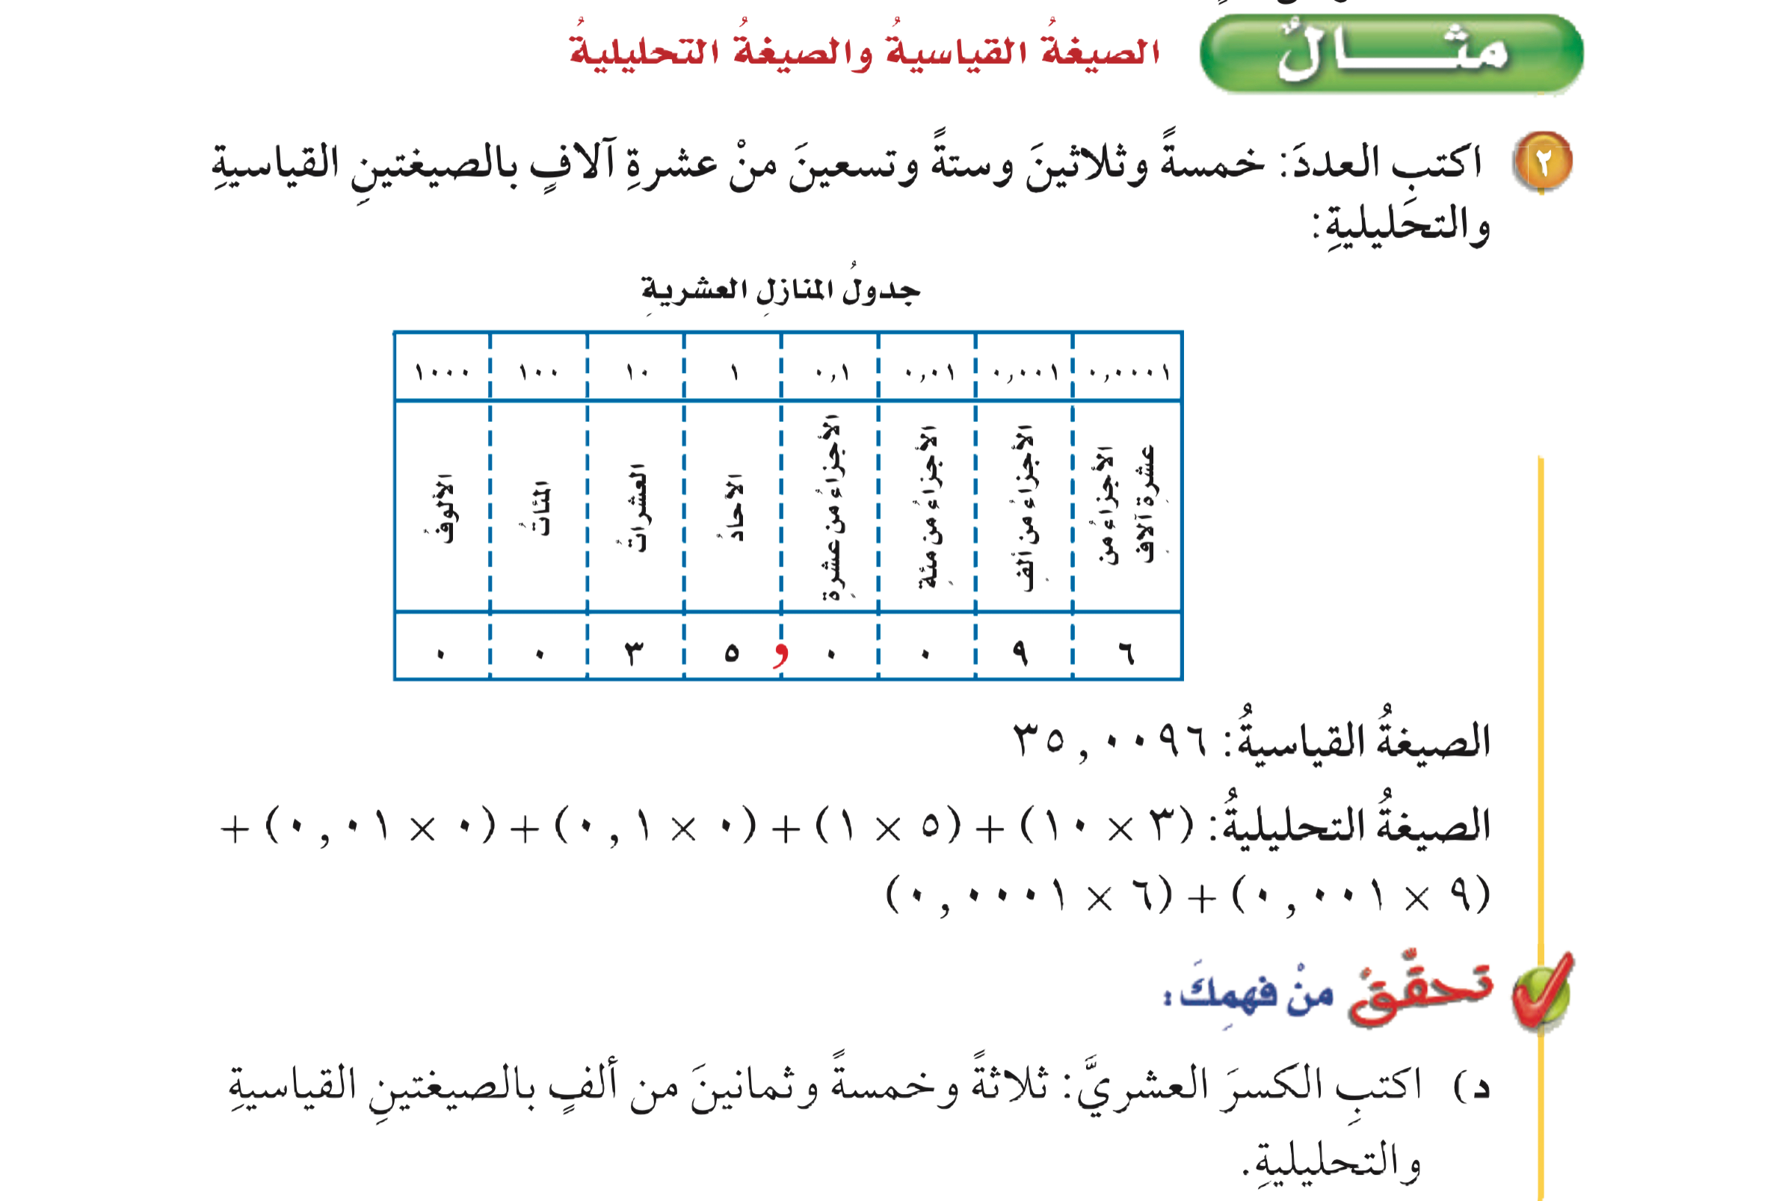
مثال
أدوات
تحقق من فهمك
نشاط
التركيز | فكرة الدرس | المفردات | التدريس | استعد | أمثلة | التدريب | تأكد | مهارات عليا | التقويم | تقويم ختامي | الواجب

Slide 12
تحقق من فهمك
أدوات
الحل
نشاط
التركيز | فكرة الدرس | المفردات | التدريس | استعد | أمثلة | التدريب | تأكد | مهارات عليا | التقويم | تقويم ختامي | الواجب

Slide 13
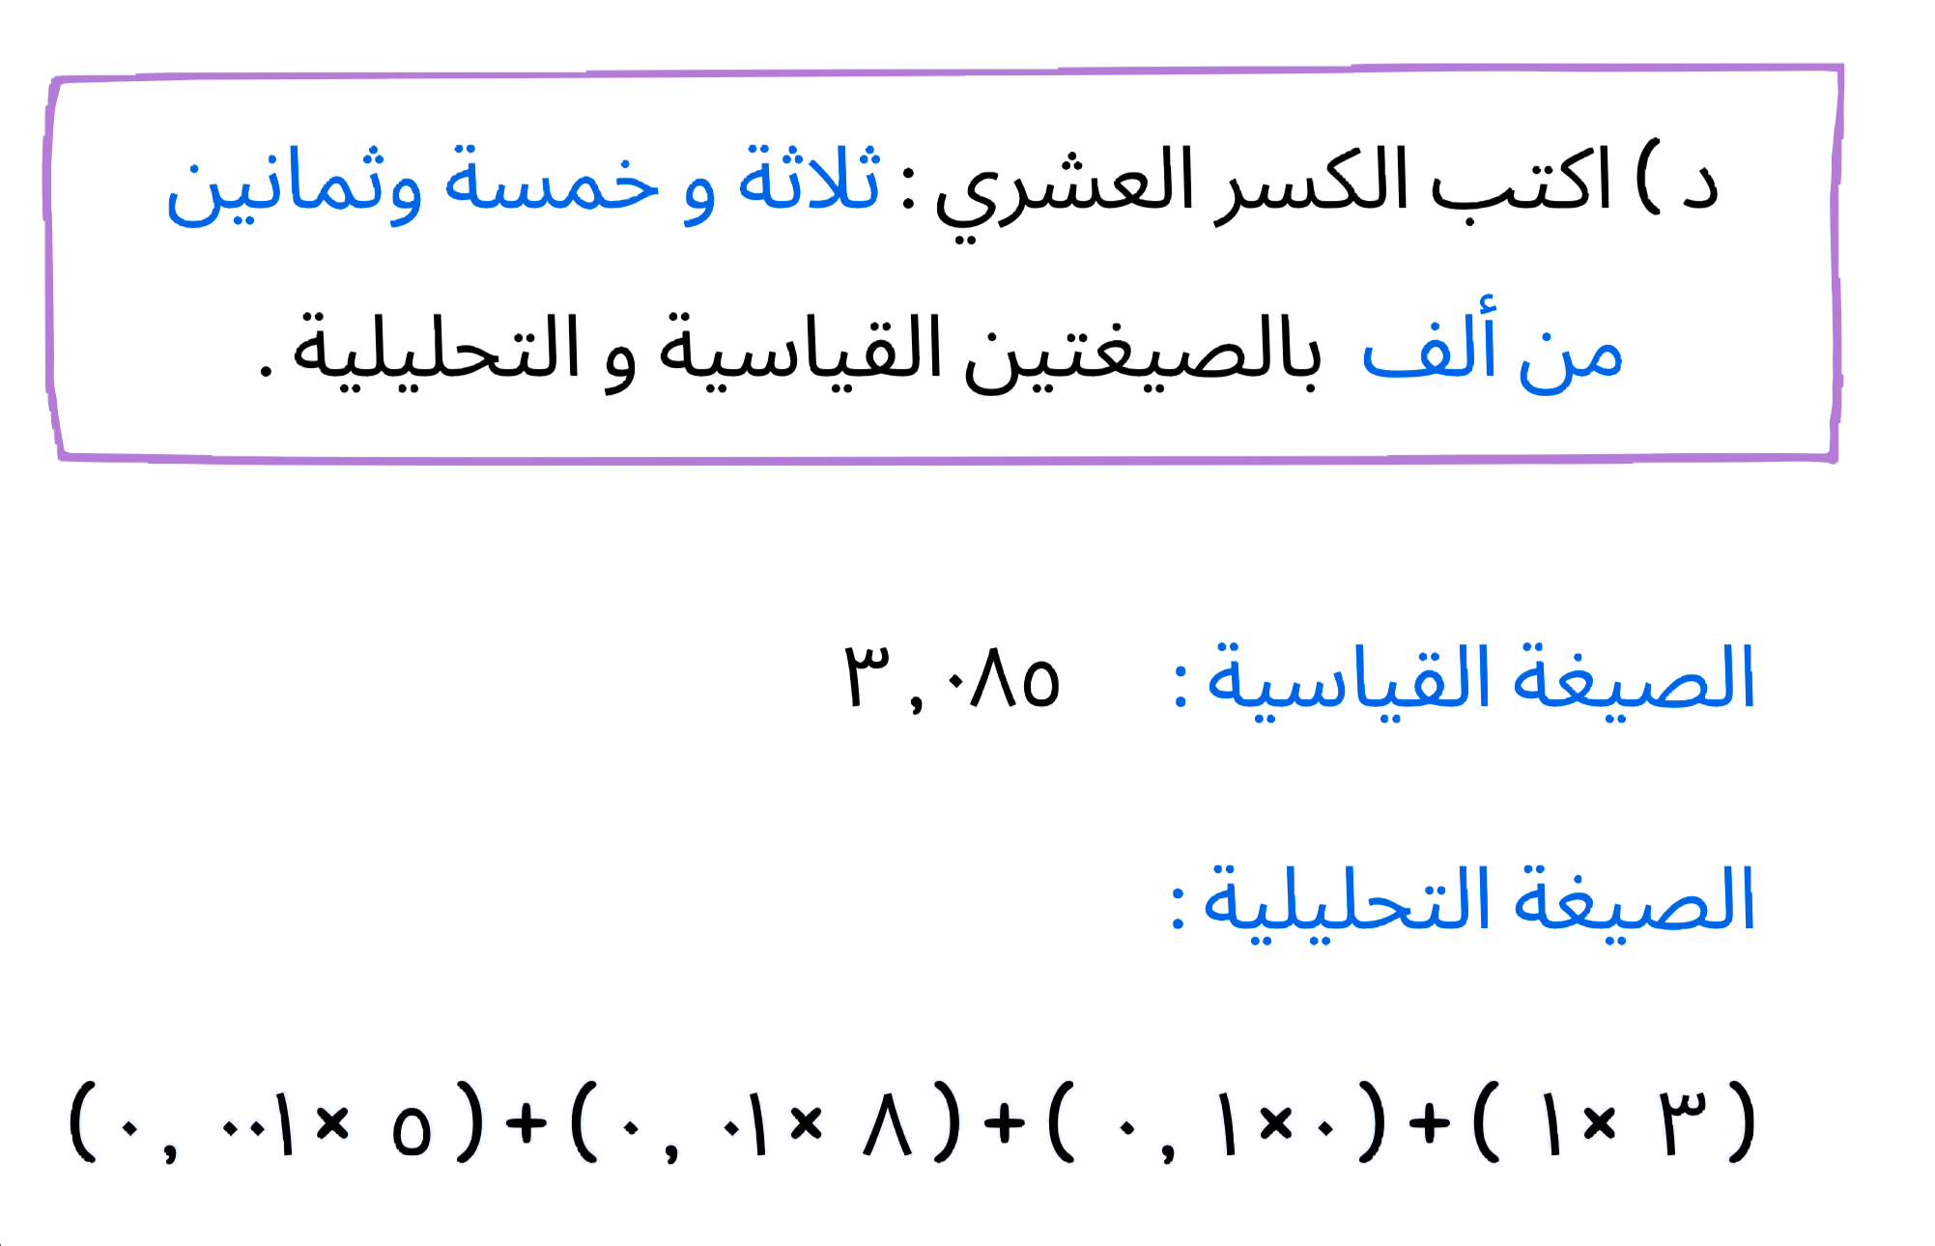
تحقق من فهمك
أدوات
نشاط
التركيز | فكرة الدرس | المفردات | التدريس | استعد | أمثلة | التدريب | تأكد | مهارات عليا | التقويم | تقويم ختامي | الواجب

Slide 14
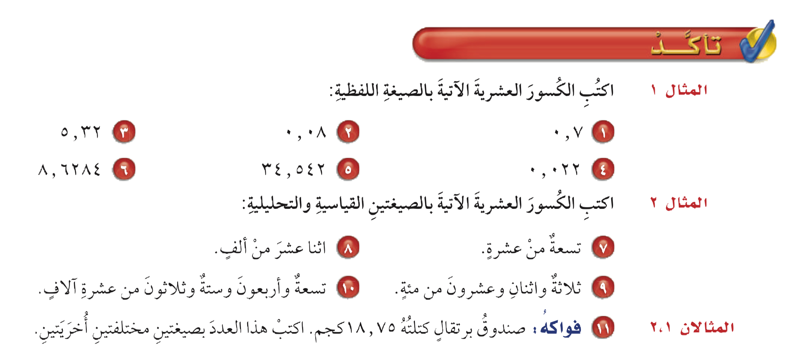
تـــــأكد
أدوات
الحل
نشاط
التركيز | فكرة الدرس | المفردات | التدريس | استعد | أمثلة | التدريب | تأكد | مهارات عليا | التقويم | تقويم ختامي | الواجب

Slide 15
تـــــأكد
أدوات
سبعة من عشرة
ثمانية من مئة
خمسة و اثنان وثلاثون من مئة
اثنان وعشرون من ألف
اربعة وثلاثون و خمس مئة واثنان وأربعين من ألف
ثمانية و ستة آلاف و مئتان و أربعة وثمانون من عشرة ألاف
نشاط
التركيز | فكرة الدرس | المفردات | التدريس | استعد | أمثلة | التدريب | تأكد | مهارات عليا | التقويم | تقويم ختامي | الواجب

Slide 16
تـــــأكد
أدوات
الحل
نشاط
التركيز | فكرة الدرس | المفردات | التدريس | استعد | أمثلة | التدريب | تأكد | مهارات عليا | التقويم | تقويم ختامي | الواجب

Slide 17
تـــــأكد
أدوات
٠٫٩+ ٠
تحليلية
٠٫٩
قياسية
٠٫٠٠٢+ ٠٫٠١+ ٠
تحليلية
٠٫٠١٢
قياسية
٠٫٠٢+ ٠٫٢+ ٣
تحليلية
٣٫٢٢
قياسية
٠٫٠٠٠٦+ ٠٫٠٠٣+ ٩ + ٤٠
تحليلية
٤٩٫٠٠٣٦
قياسية
نشاط
التركيز | فكرة الدرس | المفردات | التدريس | استعد | أمثلة | التدريب | تأكد | مهارات عليا | التقويم | تقويم ختامي | الواجب

Slide 18
تـــــأكد
أدوات
الحل
نشاط
التركيز | فكرة الدرس | المفردات | التدريس | استعد | أمثلة | التدريب | تأكد | مهارات عليا | التقويم | تقويم ختامي | الواجب

Slide 19
تـــــأكد
أدوات
ثمانية عشر و خمسة وسبعون من مئة
لفظية
٠٫٠٥+ ٠٫٧+ ٨ + ١٠
تحليلية
نشاط
التركيز | فكرة الدرس | المفردات | التدريس | استعد | أمثلة | التدريب | تأكد | مهارات عليا | التقويم | تقويم ختامي | الواجب

Slide 20
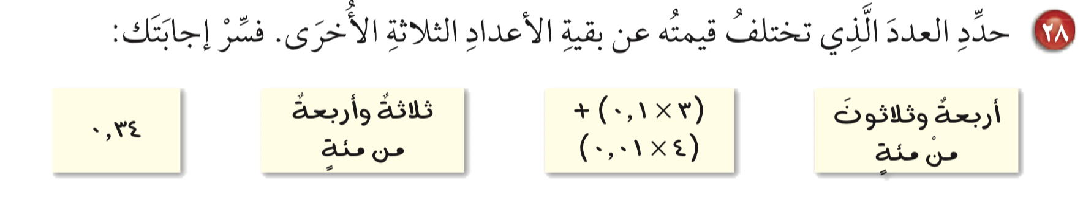
مسائل مهارات عليا
أدوات
الحل
نشاط
التركيز | فكرة الدرس | المفردات | التدريس | استعد | أمثلة | التدريب | تأكد | مهارات عليا | التقويم | تقويم ختامي | الواجب

Slide 21

مسائل مهارات عليا
أدوات
نشاط
التركيز | فكرة الدرس | المفردات | التدريس | استعد | أمثلة | التدريب | تأكد | مهارات عليا | التقويم | تقويم ختامي | الواجب

Slide 22
ماذا تعلمت
ماذا أريد أن أعرف
ماذا أعرف
جدول التعلم
التركيز | فكرة الدرس | المفردات | التدريس | استعد | أمثلة | التدريب | تأكد | مهارات عليا | التقويم | تقويم ختامي | الواجب

Slide 23

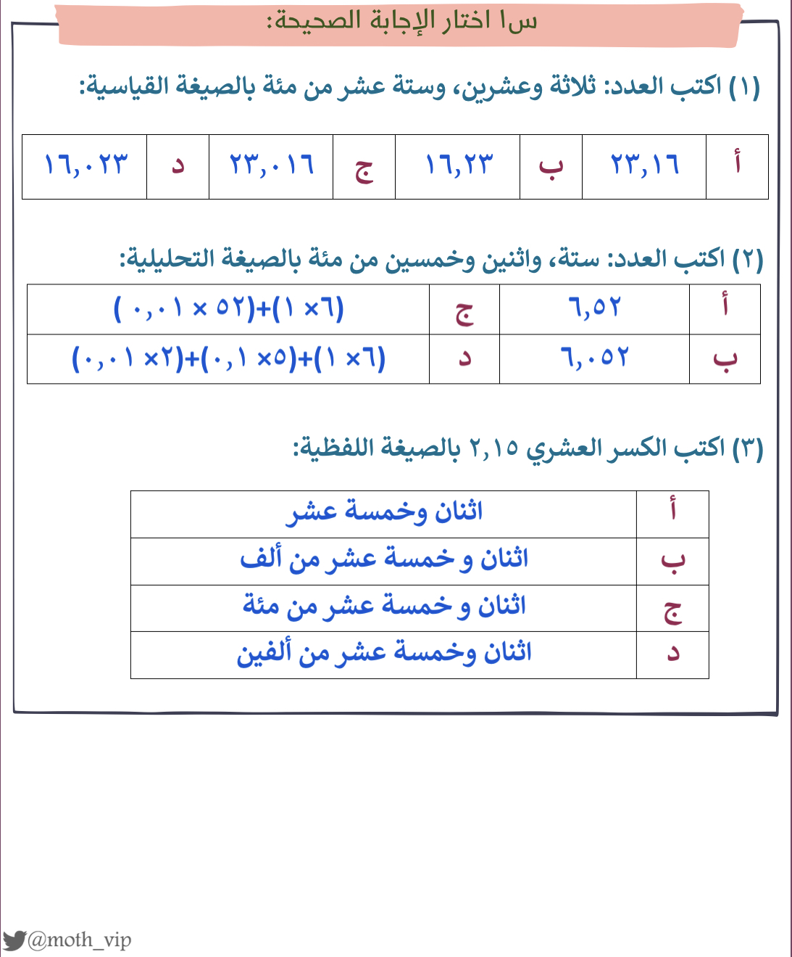

تقويم
ختامي
التركيز | فكرة الدرس | المفردات | التدريس | استعد | أمثلة | التدريب | تأكد | مهارات عليا | التقويم | تقويم ختامي | الواجب

Slide 24
الواجب
سؤال
١٣ ، ٢٤
صفحة
٨٨
ختاماً
"لا يكفي التوصل إلى النجاح المهم أن نبقى ناجحين."
التركيز | فكرة الدرس | المفردات | التدريس | استعد | أمثلة | التدريب | تأكد | مهارات عليا | التقويم | تقويم ختامي | الواجب

